Slide 1
Bab 4. Analisis Mesh dan Supermesh

Slide 2
Definisi
Metoda analisis merupakan salah satu alat bantu untuk menyelesaikan suatu permasalahan yang muncul bilamana konsep dasar atau hukum-hukum dasar tidak dapat secara sederhana menyelesaikan permasalahan pada rangkaian tersebut

Slide 3
Klasifikasi Analisis Mesh
Analisis Mesh
Sumber Tegangan
Sumber Teganngan
Bebas
Sumber Tegangan
Tak Bebas
Sumber Arus
(Supermesh)
Sumber Arus
Bebas
Sumber Arus
Tak Bebas

Slide 4
Analisis Mesh atau Arus Loop Sumber Bebas
Analisis ini berprinsip pada Hukum Kirchoff II/ KVL dimana jumlah tegangan pada satu lintasan tertutup adalah nol.
Arus loop adalah arus yang dimisalkan mengalir dalam suatu loop (lintasan tertutup). Arus loop sebenarnya tidak dapat diukur (arus permisalan).

Slide 5
Langkah-langkah Analisis Mesh Sumber Bebas
Buatlah pada setiap loop arus asumsi yang melingkari loop.
Pengambilan arus loop terserah kita yang terpenting masih dalam satu lintasan tertutup. Arah arus dapat searah satu sama lain ataupun berlawanan baik searah jarum jam maupun berlawanan dengan arah jarum jam.
Biasanya jumlah arus loop menunjukkan jumlah persamaan arus yang terjadi.
Metoda ini mudah jika sumber pencatunya adalah sumber tegangan.

Slide 6
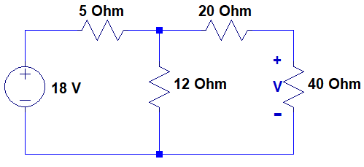
Contoh Analisis
Tentukan nilai tegangan V dengan analisis Mesh!

Slide 7
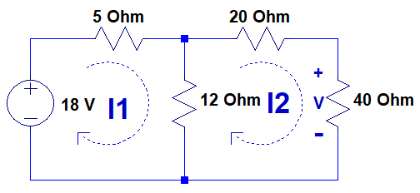
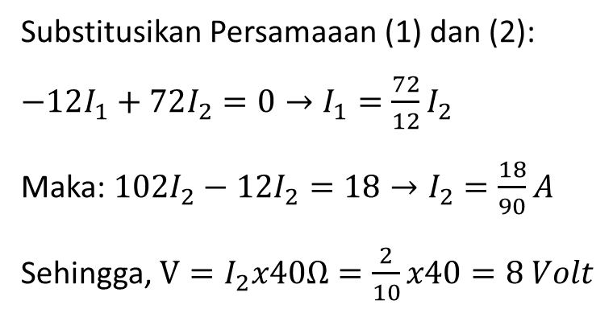
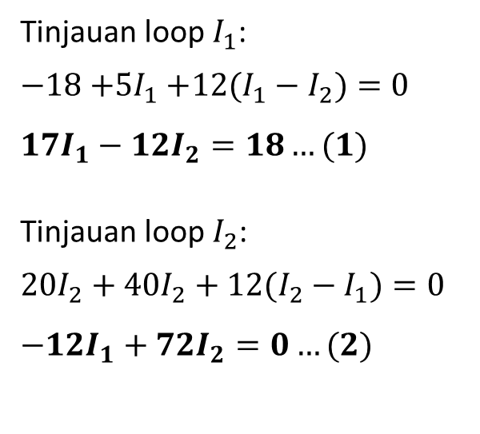
Pembahasan
Tinjauan loop $I_{1}$:
$−18{+5I}_{1}+12(I_{1}−I_{2})=0$
$17I_{1}−12I_{2}=18…(1)$
Tinjauan loop $I_{2}$:
$20I_{2}+40I_{2}+12(I_{2}−I_{1})=0$
$−12I_{1}+72I_{2}=0…(2)$
Substitusikan Persamaaan (1) dan (2):
$−12I_{1}+72I_{2}=0→I_{1}=\frac{72}{12}I_{2}$
Maka: $102I_{2}−12I_{2}=18→I_{2}=\frac{18}{90}A$
Sehingga, $V=I_{2}x40Ω=\frac{2}{10}x40=8 Volt$

Slide 8
Analisis Mesh atau Arus Loop Sumber Tak Bebas
Pada analisis mesh sumber tak bebas perlakuannya hampir sama seperti analisis mesh sumber bebas, yang perlu diperhatikan adalah penentuan indeks arus mesh tidak boleh sama dengan nilai indeks parameter sumber tak bebasnya.

Slide 9
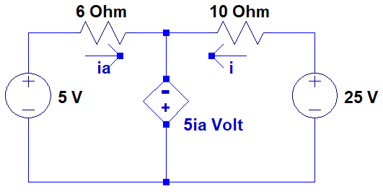
Contoh Analisis
Tentukan nilai tegangan i dengan analisis Mesh!

Slide 10
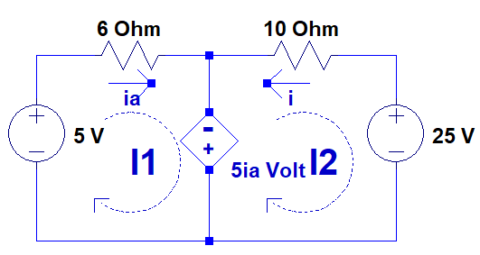
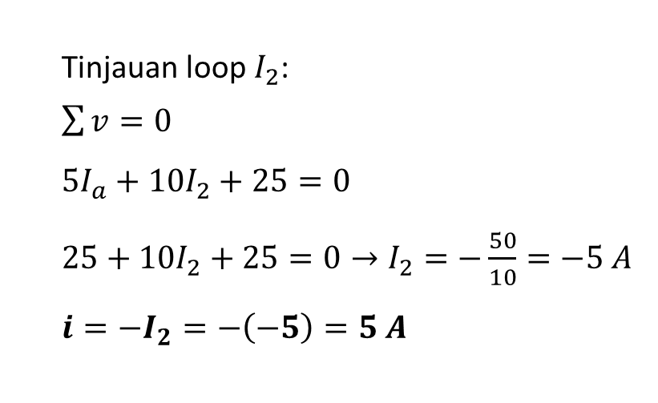
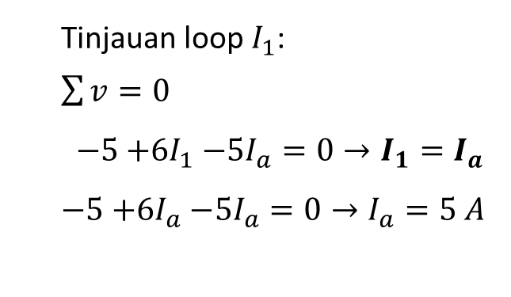
Pembahasan
Tinjauan loop $I_{2}$:
$\sum{v}=0$
$5I_{a}+10I_{2}+25=0$
$25+10I_{2}+25=0→I_{2}=−\frac{50}{10}=−5 A$
$i=−I_{2}=−\left(−5\right)=5 A$
Tinjauan loop $I_{1}$:
$\sum{v}=0$
$$−5{+6I}_{1}−5I_{a}=0→I_{1}=I_{a}$$
$−5{+6I}_{a}−5I_{a}=0→I_{a}=5 A$

Slide 11
Analisis Supermesh Sumber Bebas
Apabila ada sumber arus, maka diperlakukan sebagai supermesh. Pada supermesh, pemilihan lintasan menghindari sumber arus karena pada sumber arus tidak diketahui besar tegangan terminalnya.

Slide 12
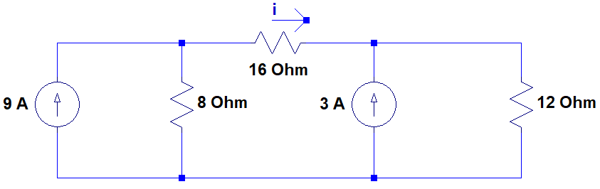
Contoh Analisis
Tentukan nilai tegangan i dengan analisis Mesh!

Slide 13
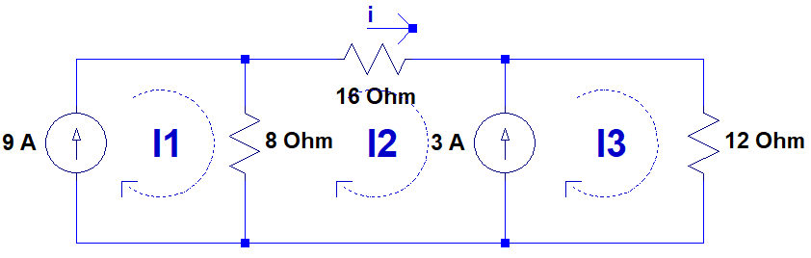
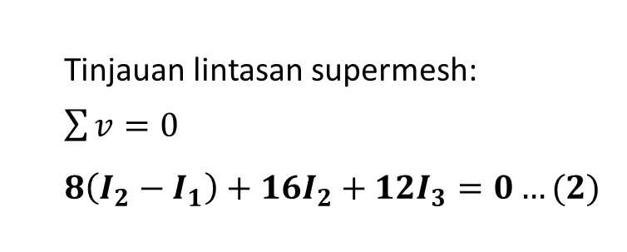
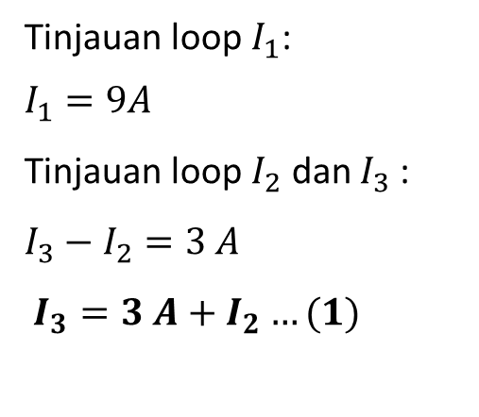
Pembahasan
Tinjauan lintasan supermesh:
$\sum{v}=0$
$8\left(I_{2}−I_{1}\right)+16I_{2}+12I_{3}=0…(2)$
Tinjauan loop $I_{1}$:
$I_{1}=9A$
Tinjauan loop $I_{2}$ dan $I_{3}$:
$I_{3}−I_{2}=3 A$
$I_{3}=3 A+I_{2}…(1)$

Slide 14
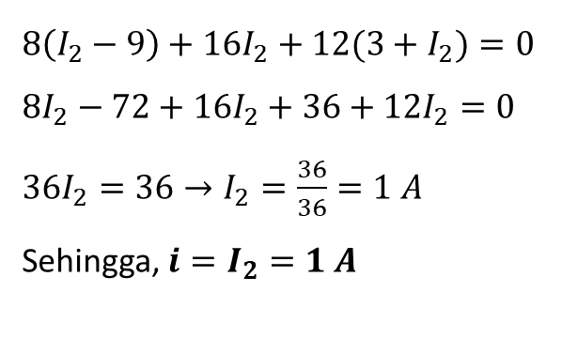
Pembahasan
Substitusikan persamaan (1) dan (2):
$8\left(I_{2}−9\right)+16I_{2}+12{(3+I}_{2})=0$
$8I_{2}−72+16I_{2}+{36+12I}_{2}=0$
$36I_{2}=36→I_{2}=\frac{36}{36}=1 A$
Sehingga, ${i=I}_{2}=1 A$

Slide 15
Analisis Supermesh Sumber Tak Bebas
Pada analisis supermesh sumber tak bebas perlakuannya hampir sama seperti analisis supermesh sumber bebas, yang perlu diperhatikan adalah penentuan indeks arus mesh tidak boleh sama dengan nilai indeks parameter sumber tak bebasnya.

Slide 16
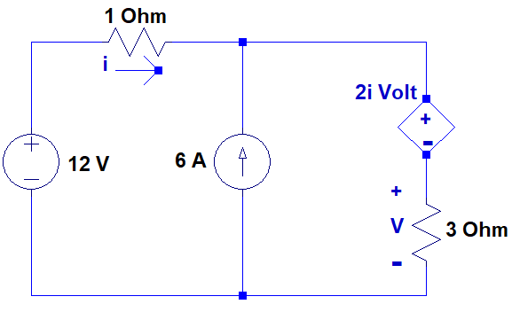
Contoh Analisis
Tentukan nilai tegangan V dengan analisis Mesh!

Slide 17
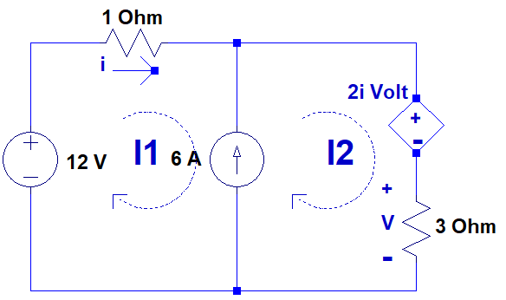
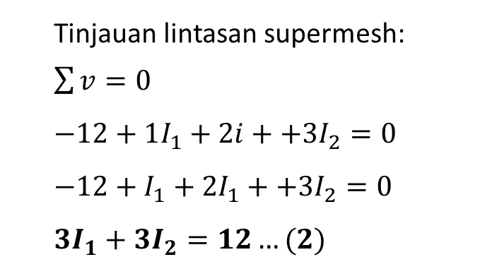
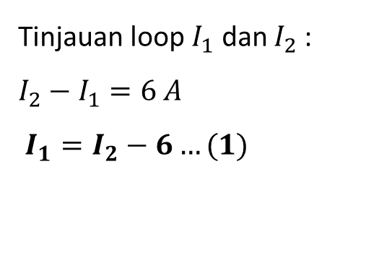
Pembahasan
Tinjauan loop $I_{1}$ dan $I_{2}$:
$I_{2}−I_{1}=6 A$
$I_{1}=I_{2}−6…(1)$
Tinjauan lintasan supermesh:
$\sum{v}=0$
$−12+1I_{1}+2i++3I_{2}=0$
$−12+I_{1}+2I_{1}++3I_{2}=0$
$3I_{1}+3I_{2}=12…(2)$

Slide 18
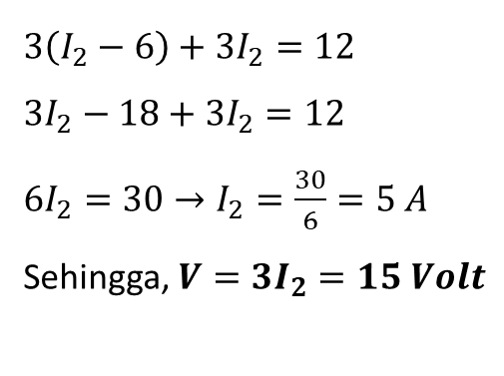
Pembahasan
Substitusikan persamaan (1) dan (2):
$3\left(I_{2}−6\right)+3I_{2}=12$
$3I_{2}−18+3I_{2}=12$
$6I_{2}=30→I_{2}=\frac{30}{6}=5 A$
Sehingga, ${V=3I}_{2}=15 Volt$

